Slide 1
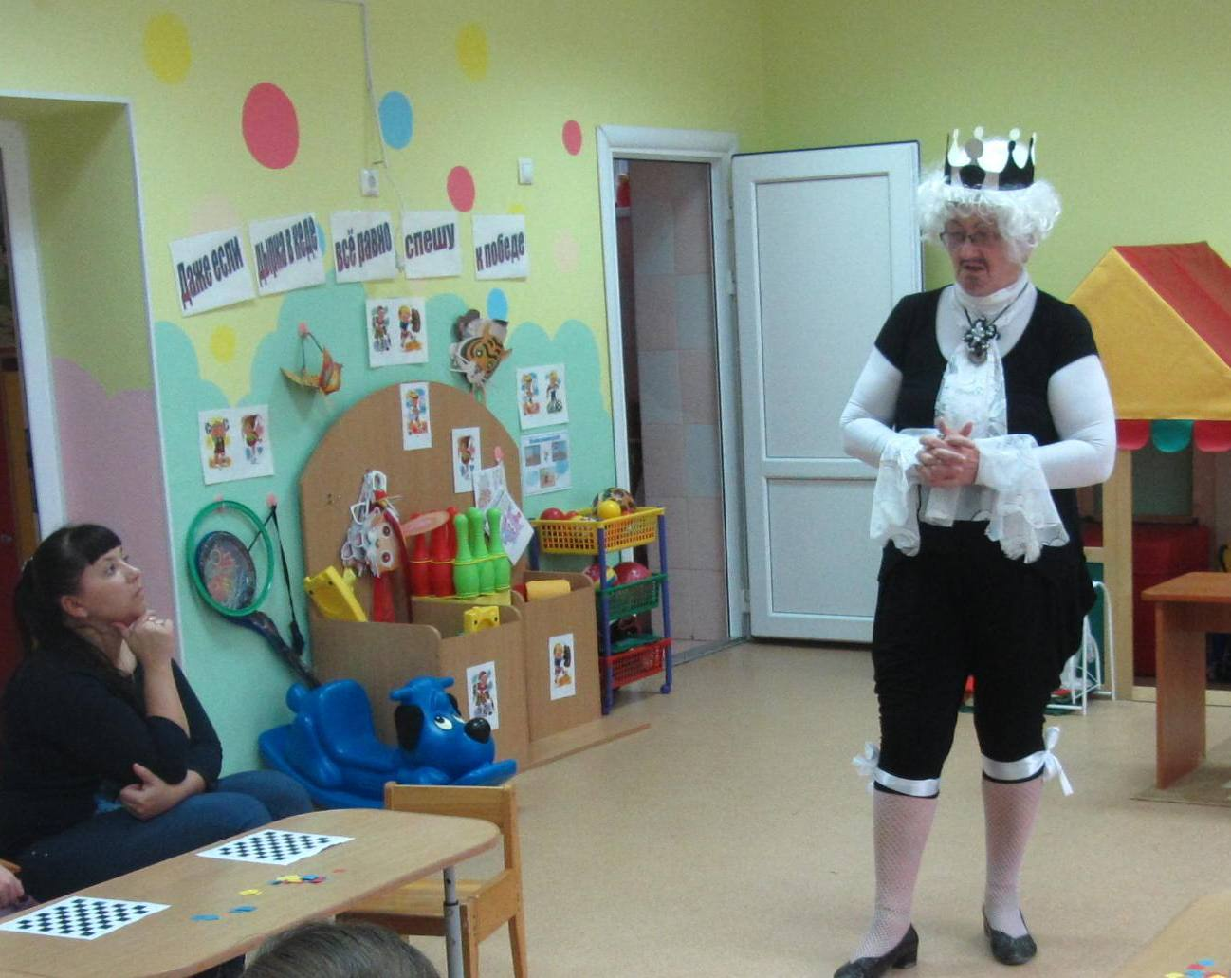
МАДОУ детский сад №133 города Тюмени
«Шахматное образование
как ресурс воспитания дошкольников»

Slide 2
Актуальность
В шахматах реализуются привлекательные для ребенка виды деятельности
Толчок для развития, как в интеллектуальном, так и в личностном плане
Активное развитие мышления, памяти, концентрации
Развитие черт характера(эмоциональная устойчивость, воля, решимость, стремление к намеченной цели, победе)
Развитие умений стойко и достойно переживать проигрыш, самокритики, умение анализировать собственные поступки

Slide 3
Знакомство с шахматной доской
Называние фигур
Учить делать ходы фигурами
Учить выполнять этюды с фигурами
Разучивание ходов
Решение шахматных задач
Учить выполнять рокировку
Знать шахматную нотацию, шахматный квадрат

Slide 4
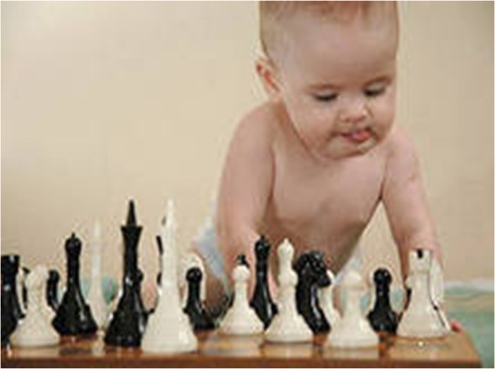
Программа
шахматного образования в детском саду
"Мудрецы"
Шахматы - это такое средство воспитания и образования дошкольника, которое способствует созданию для каждого ребенка этюда из педагогических, психологических и медицинских технологий, соответствующих его потребностям и возможностям, и обеспечит преемственность дошкольного и начального общего образования.

Slide 5
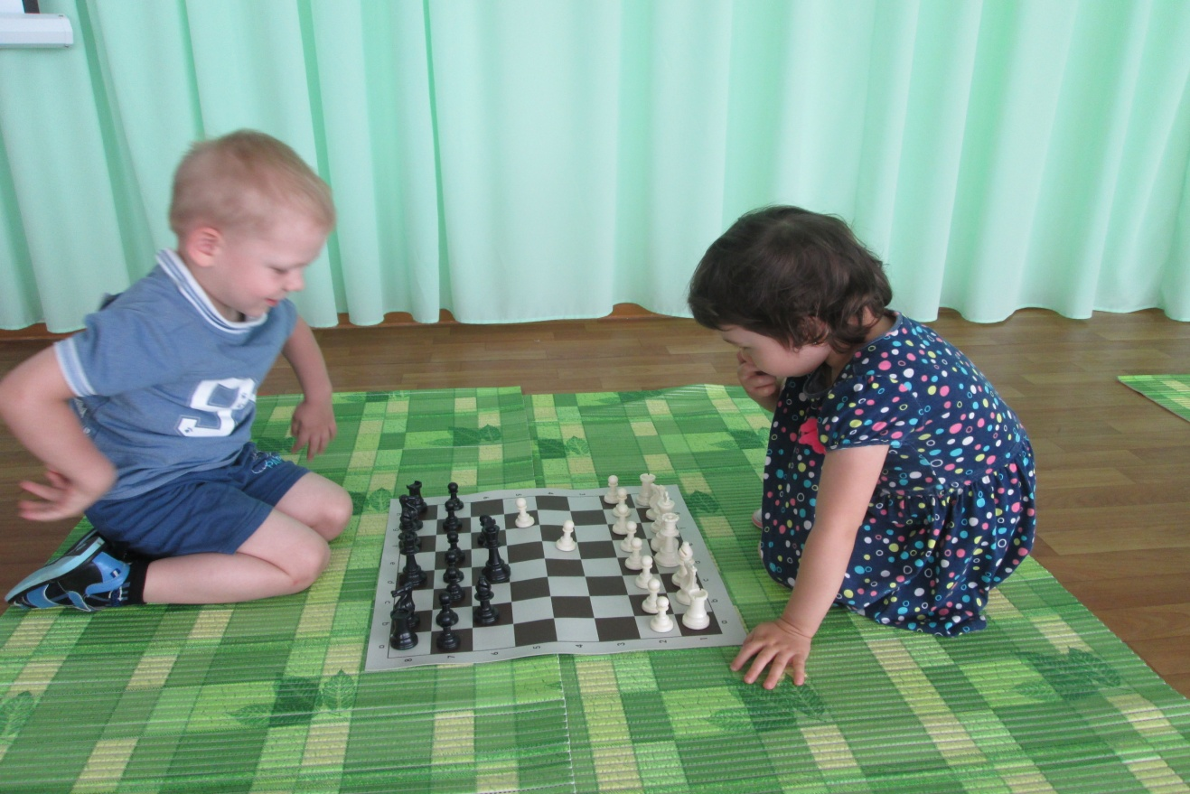
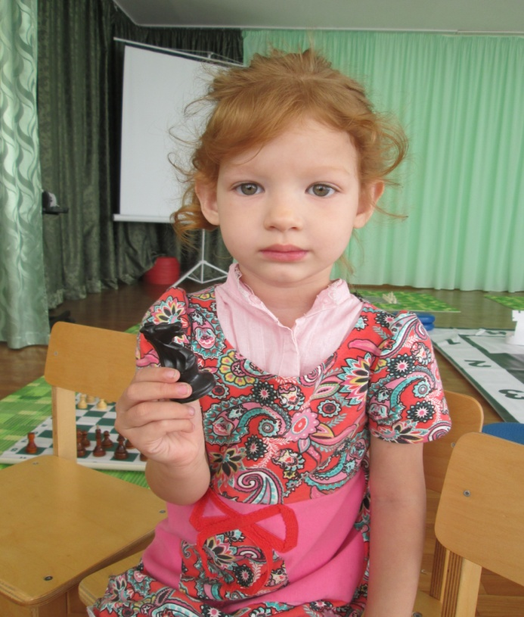
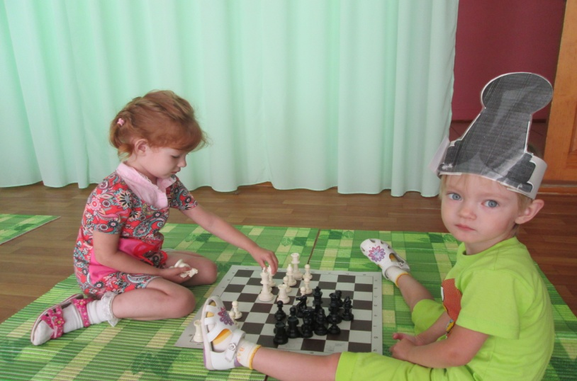
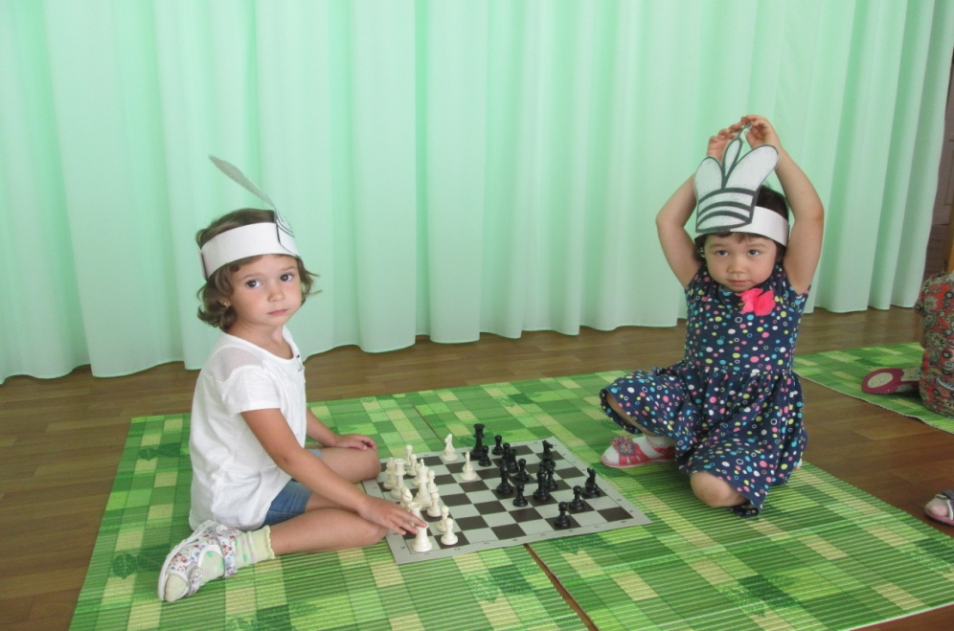

Slide 6
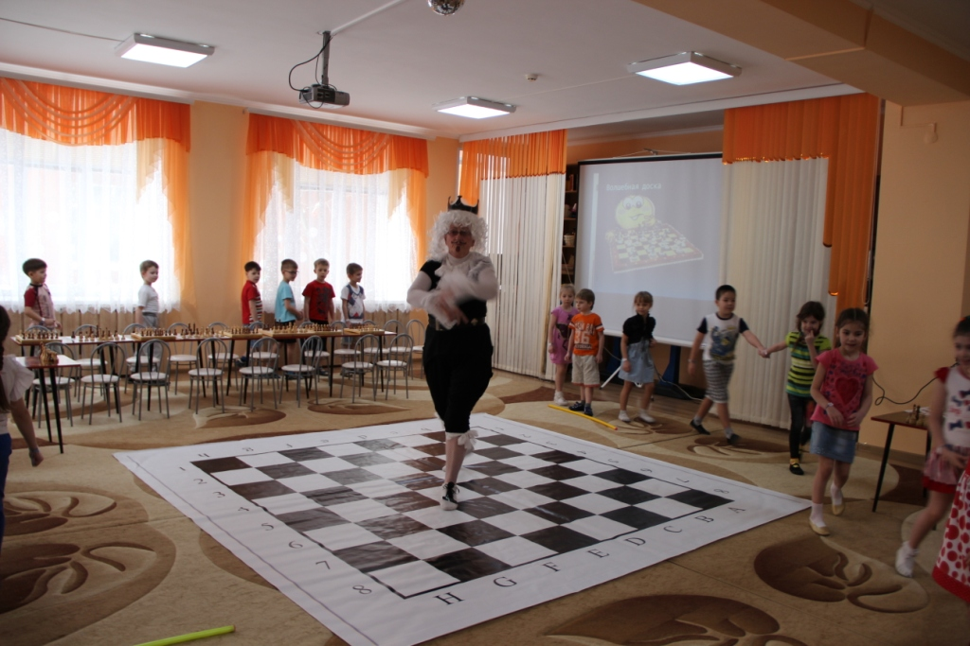
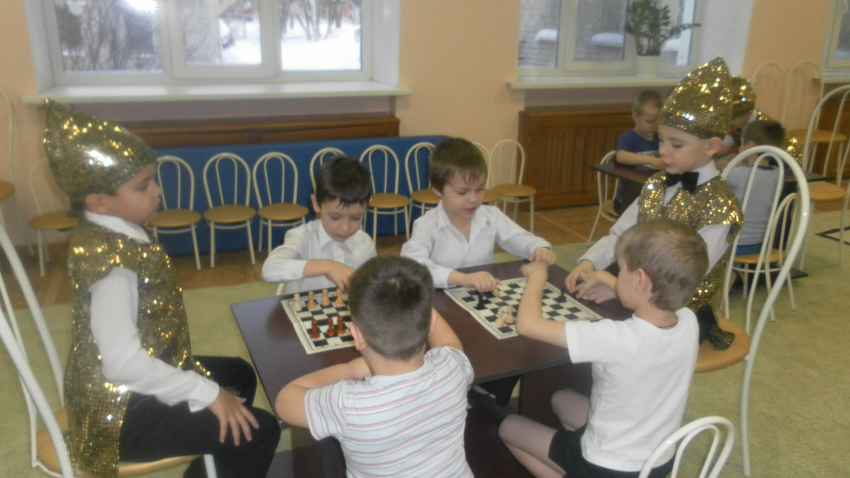

Slide 7
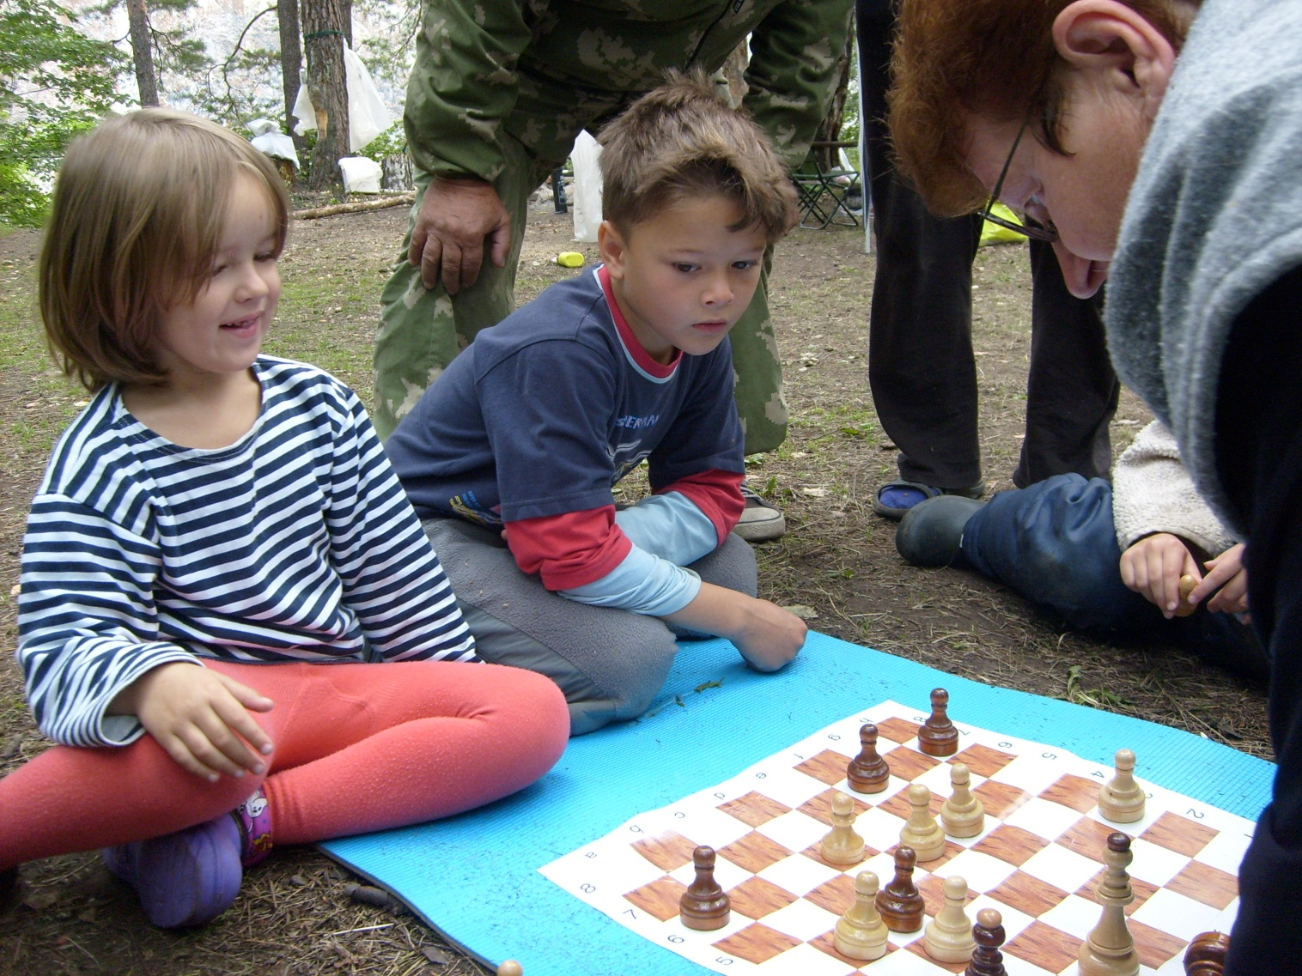
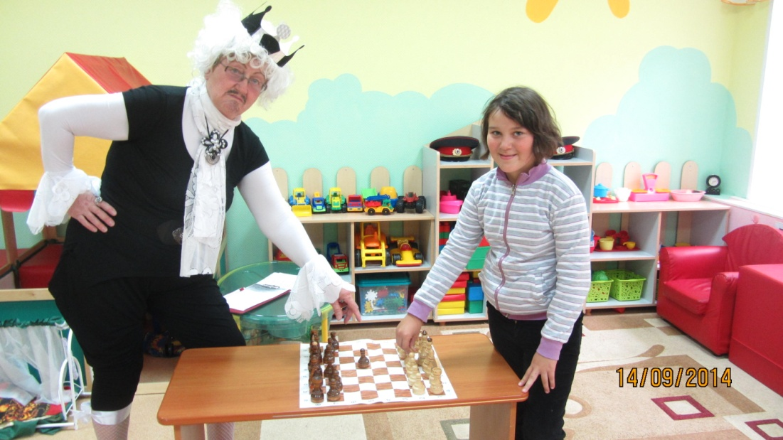

Slide 9
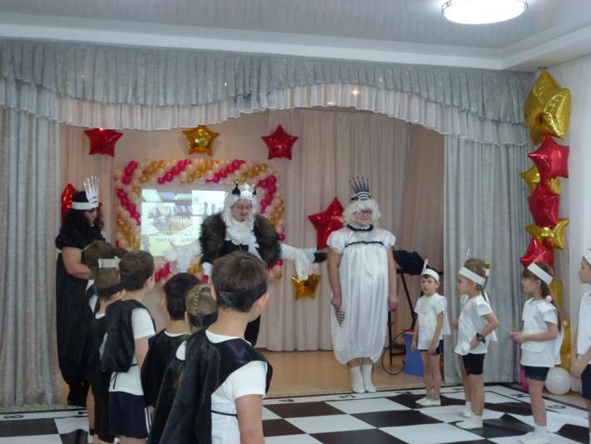
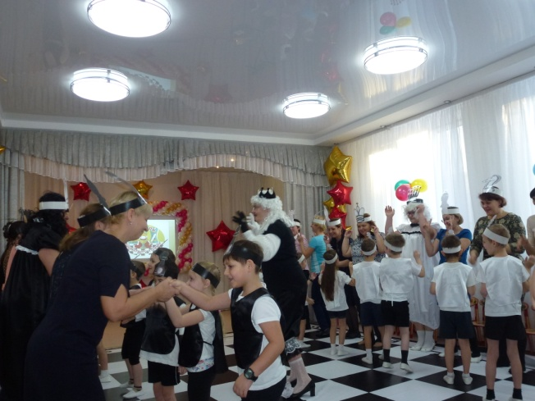
XII областной конкурс «Мастер педагогического труда» (2014 г.)

Slide 10
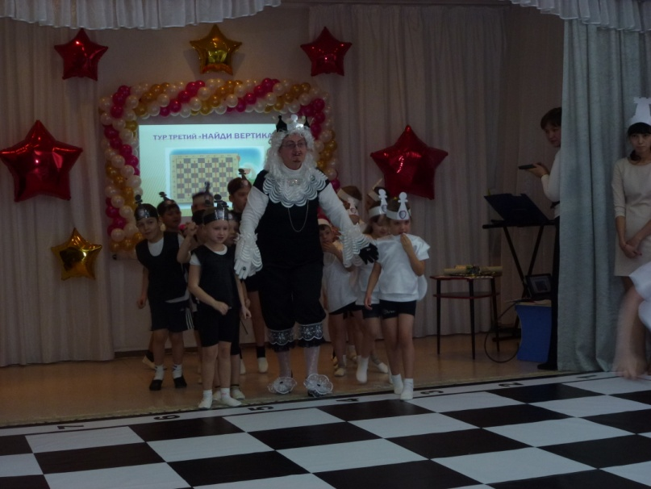

Slide 11
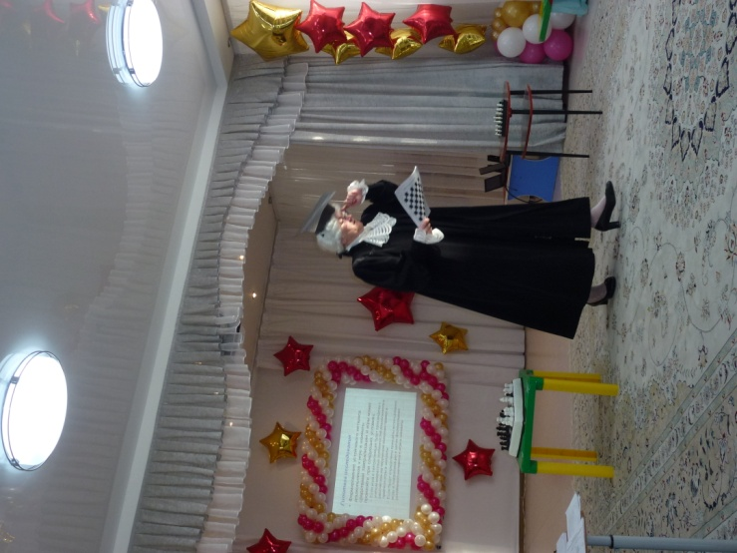

Slide 12
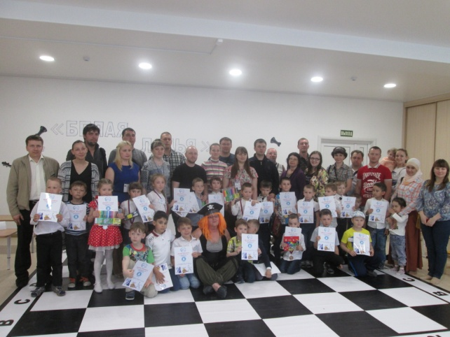
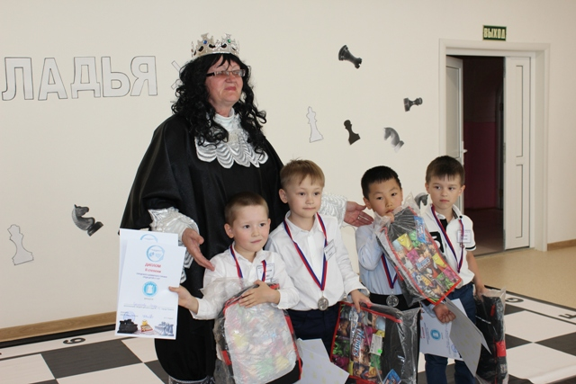
Городской конкурс «Белая ладья»

Slide 13
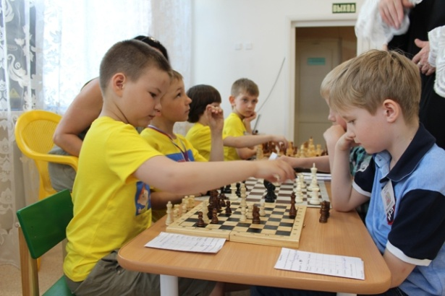

Slide 14
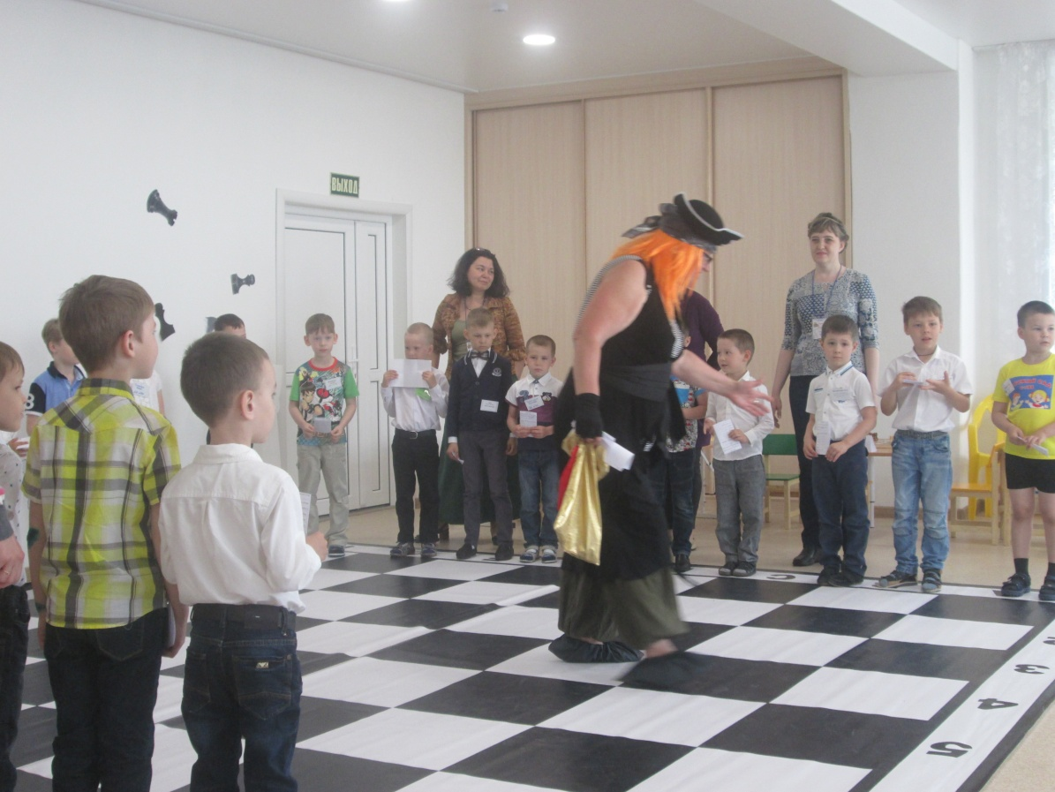
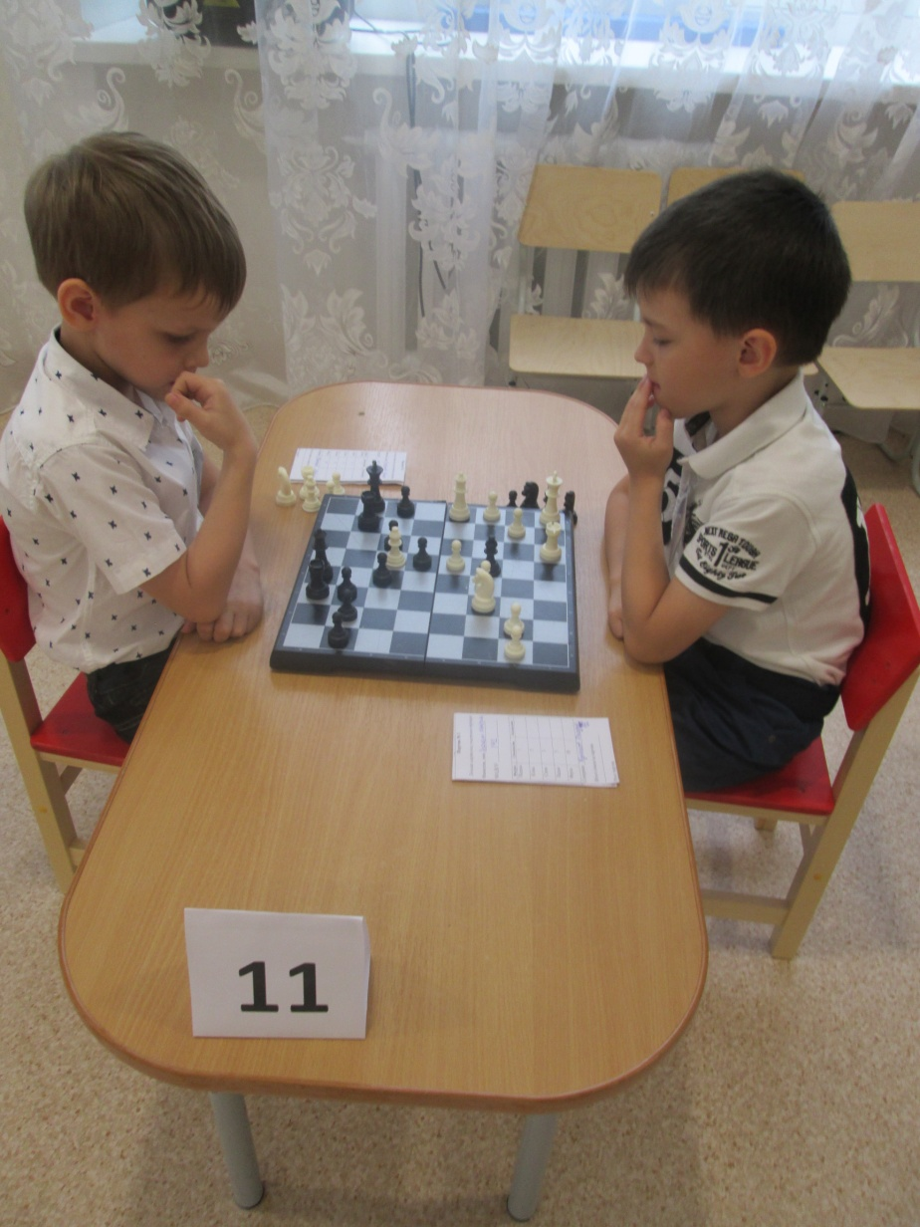

Slide 15
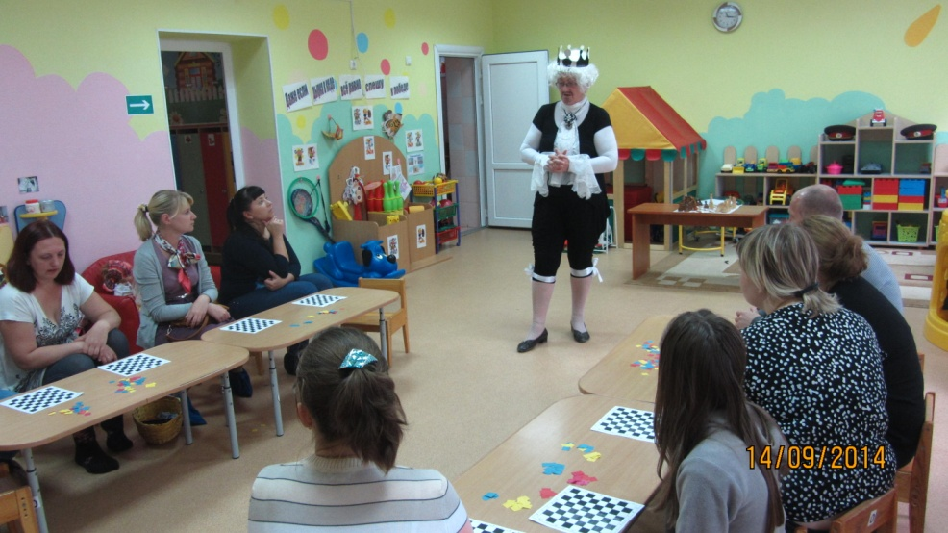
Родительский всеобуч шахматной грамотности

Slide 16
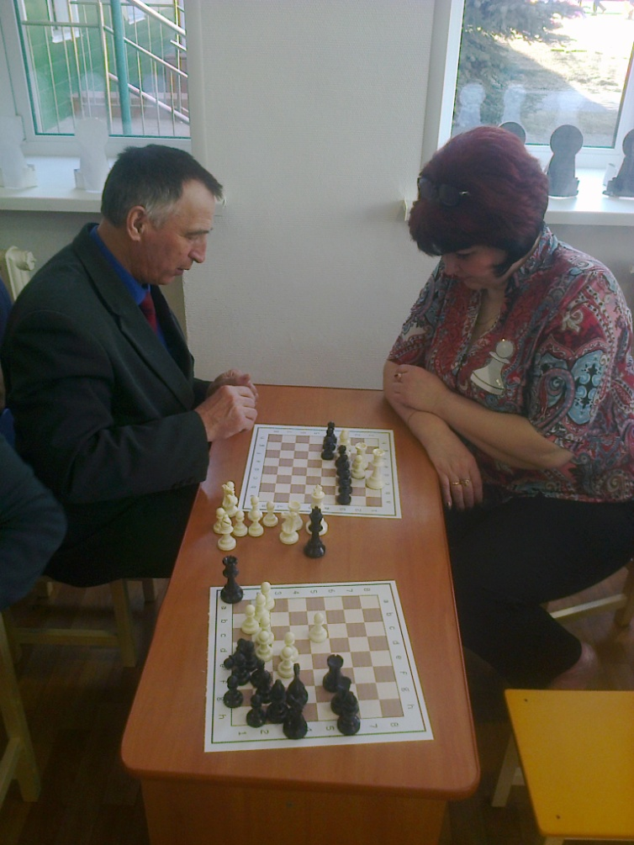
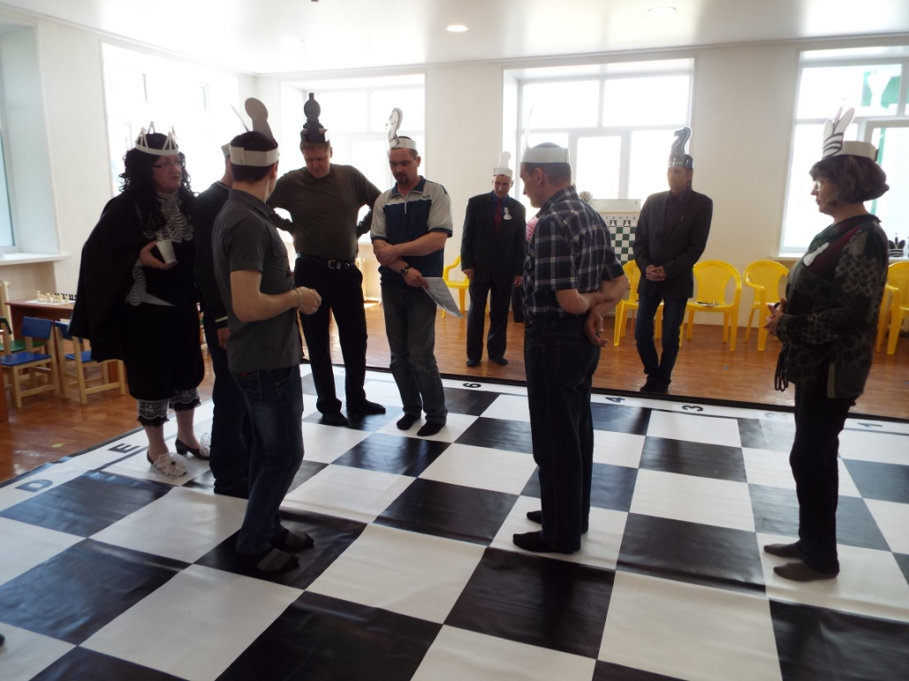

Slide 17
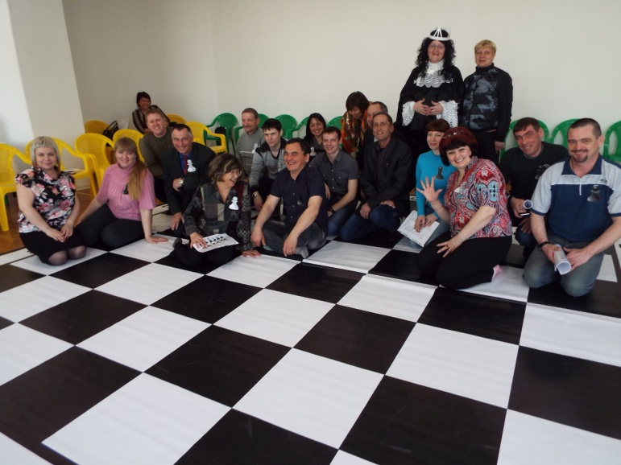
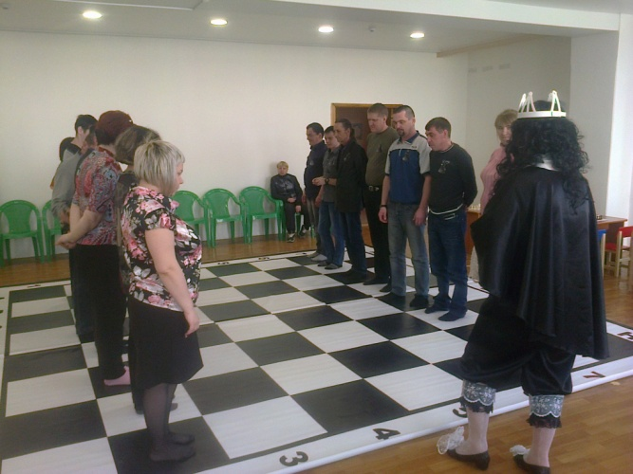
Стажерская площадка в рамках проведения курсов повышения квалификации ТОГИРРО «Шахматное образование как часть дополнительного образования»

Slide 18
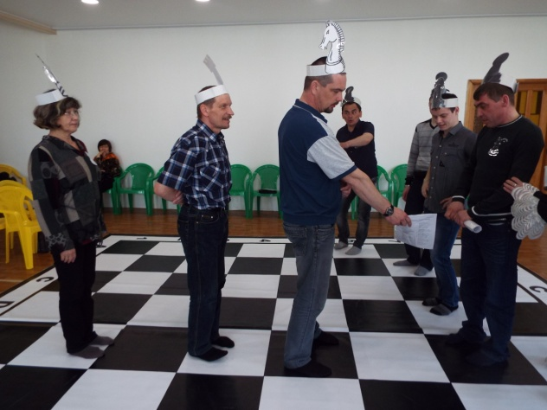
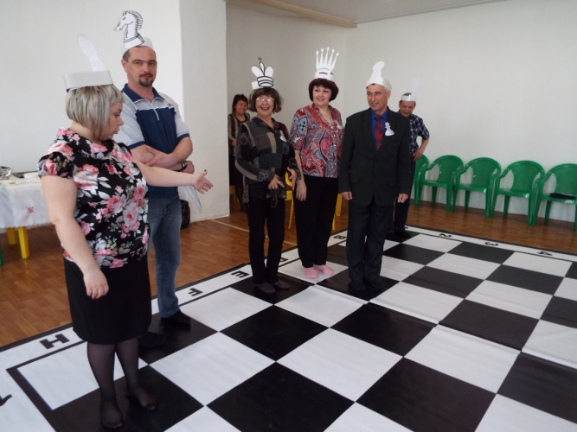

Slide 19
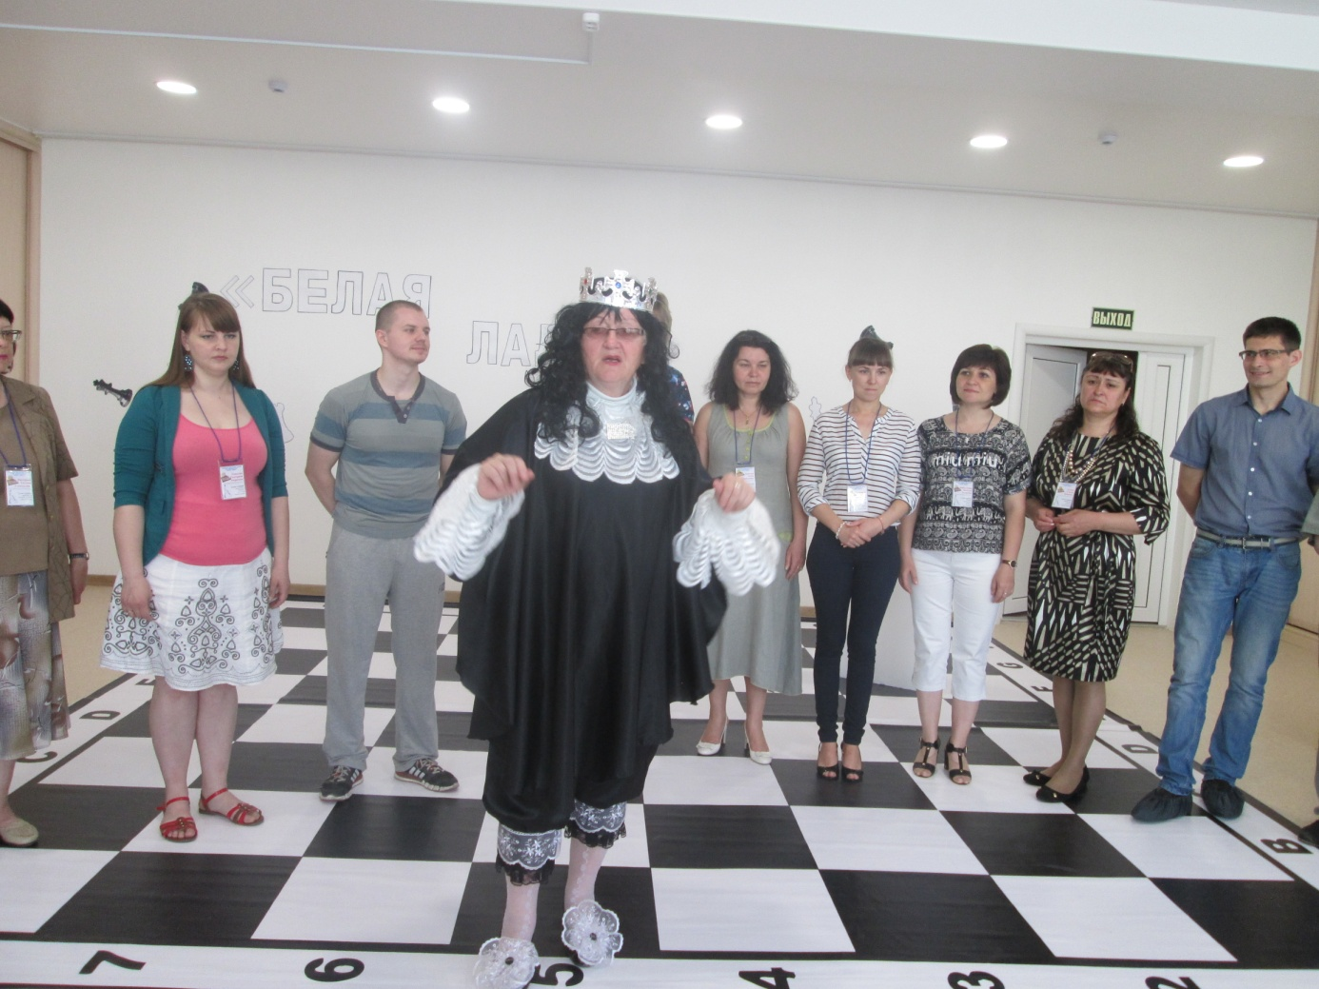
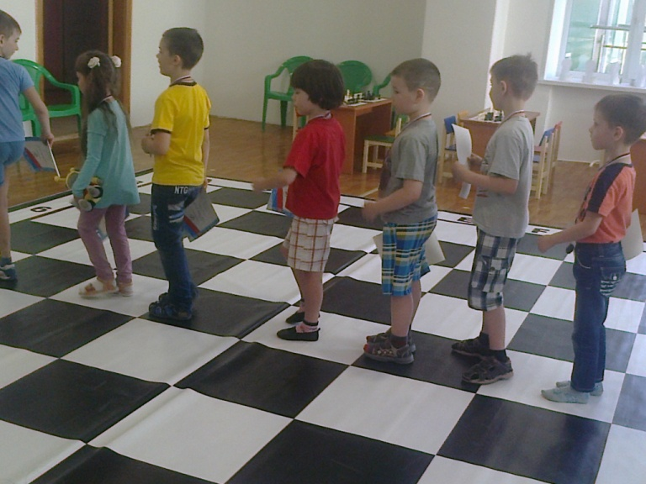

Slide 20
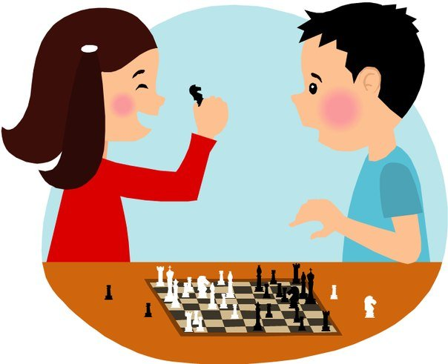
Шахматы - море фантастики
Это не просто игра
Шахматы- это гимнастика
Памяти, воли, ума.

